Slide 1
Základní škola Ústí nad Labem, Anežky České 702/17, příspěvková organizace
Číslo projektu: CZ.1.07/1.4.00/21.2887
Název projektu: „Učíme lépe a moderněji“
OP VK 1.4
Výukový materiál
Název DUMu: VY_42_INOVACE_22_1_Kružnice vepsaná trojúhelníku
Číslo skupiny: 1
Autor: Mgr. Roman Marschner
Vzdělávací oblast / Téma: Matematika a její aplikace / Geometrie v rovině a prostoru
Druh učebního materiálu: Prezentace
Metodický list: ne
Anotace: Pomocí prezentace opakování sestrojování osy úhlu. Sestrojování kružnice vepsané v různých druzích trojúhelníků.
Ověřeno ve třídě: 6.A
Datum ověření: 12.6.2012
Prohlášení: Prohlašuji, že při tvorbě výukového materiálu jsem respektoval(a) všeobecně užívané právní a morální zvyklosti, autorská a jiná práva třetích osob, zejména
práva duševního vlastnictví (např. práva k obchodní firmě, autorská práva k software, k filmovým, hudebníma fotografickým dílům nebo práva k ochranným známkám)
dle zákona 121/2000 Sb. (autorský zákon). Nesu veškerou právní odpovědnost za obsah a původ svého díla. Prohlašuji dále, že výše uvedený materiál jsem ověřil(a)
ve výuce a provedl(a) o tom zápis do TK.
Dávám souhlas, aby moje dílo bylo dáno k dispozici veřejnosti k účelům volného užití (§30 odst. 1 zákona 121/2000 Sb.), tj. že k uvedeným účelům může být kýmkoliv
zveřejňováno, používáno, upravováno a uchováváno.
Datum: 12.6.2012 Podpis:

Slide 2
Kružnice vepsaná trojúhelníku

Slide 3
Opakování – osa úhlu
Sestroj osu úhlu
o

Slide 4
Osa úhlu - kružnice
Sestroj kružnici, která se dotýká obou ramen
C
k₂
A
k₁
o
S₂
S₁
B
D
Všechny body, které leží na ose úhlu,
mají stejnou vzdálenost od obou jeho ramen.

Slide 5
Kružnice vepsaná trojúhelníku
C
γ
k
o_{β}
F
o_{α}
r
E
S
r
r
α
β
A
D
B
o_{γ}

Slide 6
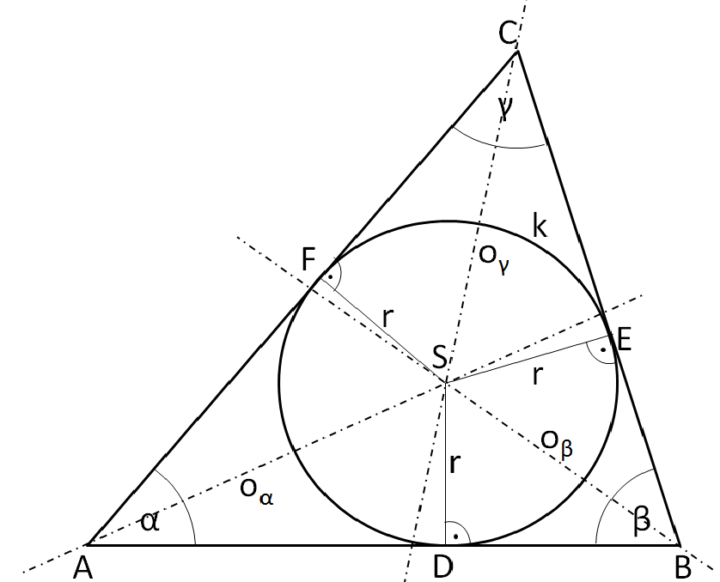
Kružnice vepsaná trojúhelníku
o_{α} – osa úhlu α
o_{β} – osa úhlu β
o_{γ} – osa úhlu γ
lSDl = lSEl = lSFl = r
k(S; r) – kružnice vepsaná ΔABC
Osy úhlů se protínají v jednom bodě S.
Bod S je střed kružnice vepsané.
K nalezení středu kružnice vepsané trojúhelníku stačí
dvě osy úhlů.

Slide 7
Pravoúhlý trojúhelník
F
Narýsuj pravoúhlý trojúhelník DEF a v něm kružnici vepsanou.
o₁
o₂
L
S
M
k
D
K
o₃
E

Slide 8
Tupoúhlý trojúhelník
Narýsuj tupoúhlý trojúhelník KLM a v něm kružnici vepsanou.
M
o₁
Y
o₂
S
k
Z
K
X
o₃
L

Slide 9
Zdroje
Vlastní archiv autora

